Slide 1
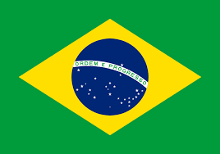
BRAZIL

Slide 2
1.OPŠTI PODACI
Brazil (port. Brasil), službeno Savezna Republika Brazil (port. República Federativa do Brasil),[2] država je u Južnoj Americi.Najveća je i najnaseljenija država Latinske i Južne Amerike, sa više od 200 miliona stanovnika, dok je u svetskim razmerama na petom mestu i po veličini teritorije i po broju stanovnika.Takođe, Brazil je najveća zemlja portugalskog govornog područja na svetu. Glavni grad je Brazilija, a službeni jezik je portugalski.Prema severu se graniči sa Venecuelom, Gvajanom, Surinamom i Francuskom Gvajanom; prema severozapadu se graniči sa Kolumbijom; prema zapadu sa Bolivijom i Peruom; prema jugozapadu sa Argentinom i Paragvajem i prema jugu sa Urugvajem. Brazil se graniči sa svim državama Južne Amerike izuzev Ekvadora i Čilea. Deo brazilske teritorije su i brojni arhipelazi, kao što je Fernando de Noronja, atol Rokas, Sao Pedro i Sao Paulo, i Trindade i Martim Vaz.

Slide 3
2.GEOGRAFSKI POLOŽAJ
Teritorija Brazila obuhvata skoro polovinu južnoameričkog kontinenta, nešto severnije od ekvatora do južnog povratnika.Prema severu se graniči sa Venecuelom, Surinamom, Gvajanom i francuskim prekomorskim departmanom Francuskom Gvajanom; prema istoku izlazi na Atlantski okean, prema jugu se graniči sa Urugvajem; prema jugozapadu sa Argentinom i Paragvajem; prema zapadu sa Bolivijom i Peruom i prema severozapadu sa Kolumbijom. Jedine zemlje Južne Amerike sa kojima se ne graniči su Ekvador i Čile. Brazilu pripadaju i brojni arhipelazi u Atlantskom okeanu, kao što su Fernando de Noronja, Atol Rokas, San Pedro i Sao Paulo, i Trindade i Martim Vaz.Brazil je zemlja velikih prirodnih bogatstava, raznovrsnog reljefa i klime.Zajedno sa ostrvima u Atlantskom okeanu, Brazil je smešten između 6 stepeni SGŠ i 34 stepena JGŠ, i 28 i 74 stepena ZGD.
Brazil je peta zemlja na svetu i treća na američkom kontinentu prema veličini teritorije, sa površinom od 8.515.767 km².Prostire se u tri časovne zone; od UTC-4 u zapadnim saveznim državama do UTC-3 u istočnim saveznim državama (zvanično vreme u Brazilu) i UTC-2 na ostrvima na Atlantiku.Brazil je jedina zemlja na svetu kroz koju prolazi ekvator a da se jedan njen deo nalazi izvan tropskog pojasa. Topografija Brazila je takođe veoma raznolika i obuhvata brda, planine, ravnice, visoravni, i dugu morsku obalu. Većina teritorije se nalazi između 200 i 800 m nadmorske visine.Pobrđe obuhvata veći deo južne polovine Brazila.Severozapadne delove visoravni imaju širok talasast reljef, ispresecan niskim brdima.

Slide 4
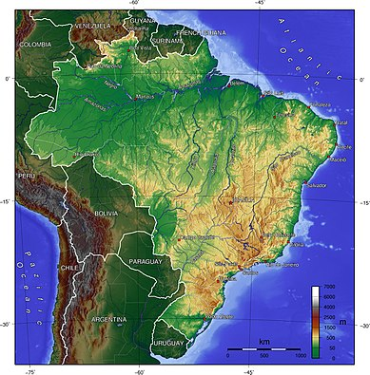
TOPOGRAFSKA KARTA BRAZILA

Slide 5
3.RELJEF
Jugoistočni deo je neravan, sa grebenima i planinskim vencima čija visina dostiže 1.200 m nadmorske visine.Ovim planinskim vencima pripadaju planine Mantikera i Espinjaso kao i planina Sera do Mar. Gvajanska visoravan na severu zemlje formira veliku vododelnicu, odvajajući reke amazonskog basena od reka koje pripadaju slivu reke Orinoko. Najviši vrh Brazila je Piko de Neblina, visok 2994 M.

Slide 6
ŠAPADA DIJAMANTINA,BAIJA.

Slide 7
4.HIDROGRAFIJA
Brazil ima gustu i razgranatu rečnu mrežu, jednu od najprostranijih na svetu, sa osam velikih rečnih basena, koji se odvodnjavaju ka Atlantskom okeanu.Najveće reke su: Amazon (druga po dužini i prva po količini vode na svetu); Parana sa njenom najvećom pritokom Iguasu; Rio Negro; Sao Fransisko; Šingu; Madeira i Tapažos.

Slide 8
5.KLIMA
Jugozapadna obala i primorje Brazila imaju vlažnu i vruću klimu. Na Brazilskom gorju leta su svežija a godišnja količina padavina manja. Samo na krajnjem severoistoku količina padavina je vrlo mala (400-500 milimetara). Amazonska nizija ima pretežno ekvatorijalnu klimu sa jednolično raspoređenim padavinama tokom cele godine (oko 1.000 mm uz obalu i oko 2.000 mm u najzapadnijem delu). Najjužniji deo Brazilskog gorja zalazi u suptropsku zonu, prelazeći na krajnjem jugu u umereni pojas.
Veći deo zemlje ima osetne sezonske promene u količini kiše, temperaturi i vlažnosti.
Zima u Brazilu traje od juna do avgusta sa prosečnom temperaturom 13-18 °C. Leti (decembar-februar). Rio je vreo i vlažan, sa temperaturom iznad 30 °C. U ostalom delu godine temperature se kreću do 25 °C. Severoistočna obala je jednako vrela kao i Rio, ali je manje vlažna i zagušljiva.
Amazonska nizija je deo zemlje, koji prima najveću količinu kiše.

Slide 9
5.BILJNI I ŽIVOTINJSKI SVET
Brazil je veoma bogat biljnim i životinjskim svetom, naročito područje tropskih kišnih šuma Amazonije. U zemlji rastu i rastu razne vrste orhideja, drveća, palmi, brazilskog oraha i drugih biljaka. Životinjski svet Brazila čine razne vrste papagaja, poput are i makaoa, i drugih životinja kao što su tukani, tarantule, pacovi, slepi miševi, lenjivci, jaguaru, crni panteru, pume, oceloti, zelene anakonde, gigantske anakonde, boe, pitoni, armadiloi i mnoge druge. Pored toga, brazilske šume karakterišu životinje poput majmuna tamarina, letećih veverica, kapibara, veoma otrovnih žaba (kao što su zlatna žaba i jagodasta otrovna žaba), čiji otrov koriste brazilski domoroci kako bi njime namazali vrhove koplji i strela da bi ulovili plen. Od insekata kojih ima na hiljade vrsta, najzastupljeniji su komarci, stonoge, termiti i raznovrsni džinovski mravi. Bogomoljke su česte u brazilskim šumama, dok se tamo veoma zastupljeni tropski leptiri smatraju najraskošnijim na svetu i ima ih na hiljade vrsta, od kojih je najzastupljeniji kraljevki leptir. U reci Amazon žive pirane, krokodili, obični kajmani i aligatori, ali i slatkovodni ružičasti rečni delfini, veliki somovi, morske krave, električne jegulje, riba oskar, srebrna arovana, crna arovana, obična arovana, arapaima gigas, riba anđeo, brazilska barakuda, kraljevska neonka, vidra, kao i dabrovi koji često na reci prave svoje drvene brane, skupljajući stabala i grane drveća. Dešavalo se i da ajkule iz Atlantskog okeana zalutaju u Amazon. Amazonske šume su bogate lijanama, puzavicama, parazitskim biljkama i drvetom kakaovac, od kojeg se dobija kakao. Na reci Amazon se može naći najveći lokvanj na svetu, čiji je list prečnika i do dva metra. Prirodno nasleđe Brazila ozbiljno je ugroženo stočarstvom i poljoprivredom, sečom drveta, rudarstvom, naseljavanjem, iskorištavanjem nafte i plina, prevelikim izlovom ribe, trgovinom divljih životinja, branama i infrastrukturom, zagađenjem vode, klimatskim promenama, požarima i invazivnim vrstama.

Slide 10
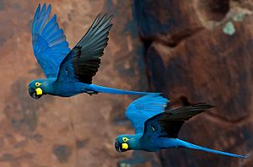
LIROV MAKAO,ENDEMIČAN ZA BAIJU.

Slide 11
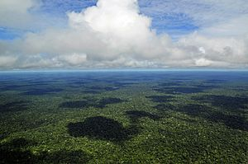
AMAZONIJA,NAJVEĆA KIŠNA ŠUMA NA SVETU.

Slide 12
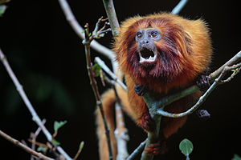
Zlatni lavlji tamarin, endemična vrsta za Brazil.

Slide 13
6.STANOVNIŠTVO
Prema podacima sa popisa sprovedenog 2010. godine u Brazilu je živelo 190.755.799 stanovnika.Najgušće su naseljeni jug i jugoistok zemlje, gde živi oko 50% stanovništva. Odnos muškaraca i žena je 0,96:1,gradskog stanovništva je 84,36% a seoskog 15,64%.
Najveća koncentracija ljudi je u Jugoistočnom (79,8 miliona stanovnika) i u Severoistočnom regionu (53,5 miliona stanovnika), dok u dva najveća regiona, Srednjezapadnom i Severnom, koji zajedno obuhvataju 64,12% teritorije Brazila, živi 29,1 milion stanovnika.[127] U Južnom regionu živi 27 miliona stanovnika.
Prvi popis stanovništva je obavljen 1872. i on je evidentirao 9.930.478. stanovnika.[128] Od 1880. do 1930. u Brazil se uselilo četiri miliona Evropljana.Broj stanovnika se znatno uvećao između 1940. i 1970, usled pada stope smrtnosti, iako je stopa rađanja zabeležila blagi pad. Tokom četrdesetih godina 20. veka godišnji rast broja stanovnika bio je 2,4%, da bi tokom naredne decenije porastao na tri procenta a tokom šezdesetih godina 20. veka rast je bio 2,9% godišnje, dok je životni vek porastao sa 44 na 54 godine[130] a 2007. na 72,6 godine.[131] Od šezdesetih godina 20. veka stopa prirasta stanovništva kontinuirano opada, sa 3,04% između 1950. i 1960. na 1,05% 2008. godine a očekuje se da će do 2050. ona postati negativna i da će iznositi 0,29%, čime će biti zaokružena demografska tranzicija.

Slide 14
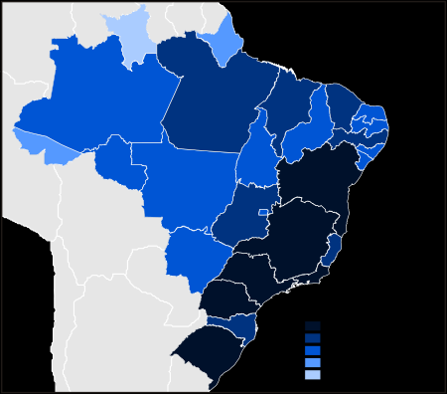
Mapa na kojoj su prikazane savezne države Brazila prema broju stanovnika

Slide 15
7.PRIVREDA
Privreda Brazila je najveća u Latinskoj Americi, dok je prema visini nominalnog BDP-a, kao i BDP-a izraženog prema indeksu kupovne moći, na sedmom mestu u svetu.
Privredu Brazila karakteriše ravnopravna uloga državnog i privatnog sektora kao i prirodno bogatstvo zemlje. Bruto društveni proizvod po stanovniku, meren prema indeksu kupovne moći, u 2012. godini je iznosio 11.875 američkih dolara[184] što je Brazil svrstalo na 77. mesto u svetu. Najrazvijenije grane privrede su poljoprivreda, rudarstvo, industrija u uslužne delatnosti. Brazil je 2009. imao 96.647.139 zaposlenih. Stopa nezaposlenosti je u 2012. iznosila 5%.
Brazil povećava svoje prisustvo na međunarodnim tržištima kapitala i roba, i jedna je od četiri brzo rastuće privrede, poznate kao BRIK. Glavni izvozni proizvodi su avioni, električni uređaji, automobili, etanol, dijamanti, nafta , zlato , tekstil, obuća, ruda gvožđa , boksit , čelik , kafa , jer Brazil je najveći proizvođač kafe na svetu, sok od narandže, brazilski orah, soja, i usoljena govedina. Brazil ima najrazvijeniju industriju reciklaže na svetu. Modna industija je znatno razvijena, Brazil je jedan od vodećih svetskih i najboljih proizvođača kupaćih kostima i bikinija , sandala , japanki i nakita .

Slide 16
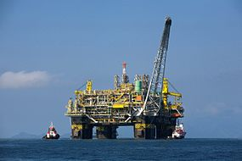
Naftna platforma P-51 Petrobras. Eksploatacija nafte u Brazilu počela je krajem 19. veka

Slide 17
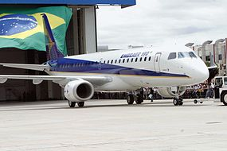
Putnički avion Emabraer 190.

Slide 18
HVALA NA PAŽNJI!!!

